Slide 1

Interpretazione della spirometria

Slide 2
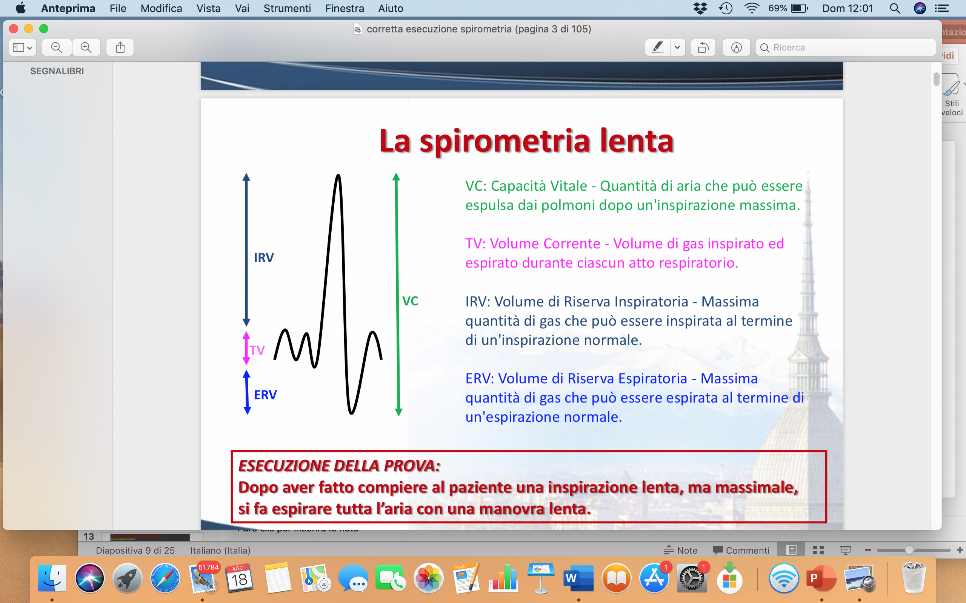
Principali parametri misurabili
Notes:
Questi sono i parametri misurabili con la manovra lenta

Slide 3
La manovra di espirazione forzata i parametri principali misurabili
FVC: Capacità vitale forzata
Volume totale di aria espulsa in una espirazione forzata partendo dal livello di capacità polmonare totale ( max inspirazione
1 sec
V
FEV1
FEV1 (VEMS) Volume espiratorio massimo 1 secondo –
Volume di aria espirata nel primo secondo di un’espirazione forzata, partendo da una inspirazione completa.
FVC
FEV1/VC (Indice di Tiffeneau):
questo rapporto è fondamentale per determinare un deficit ostruttivo.
t
Notes:
Questi sono i parametri misurabili con la manovra forzata

Slide 4
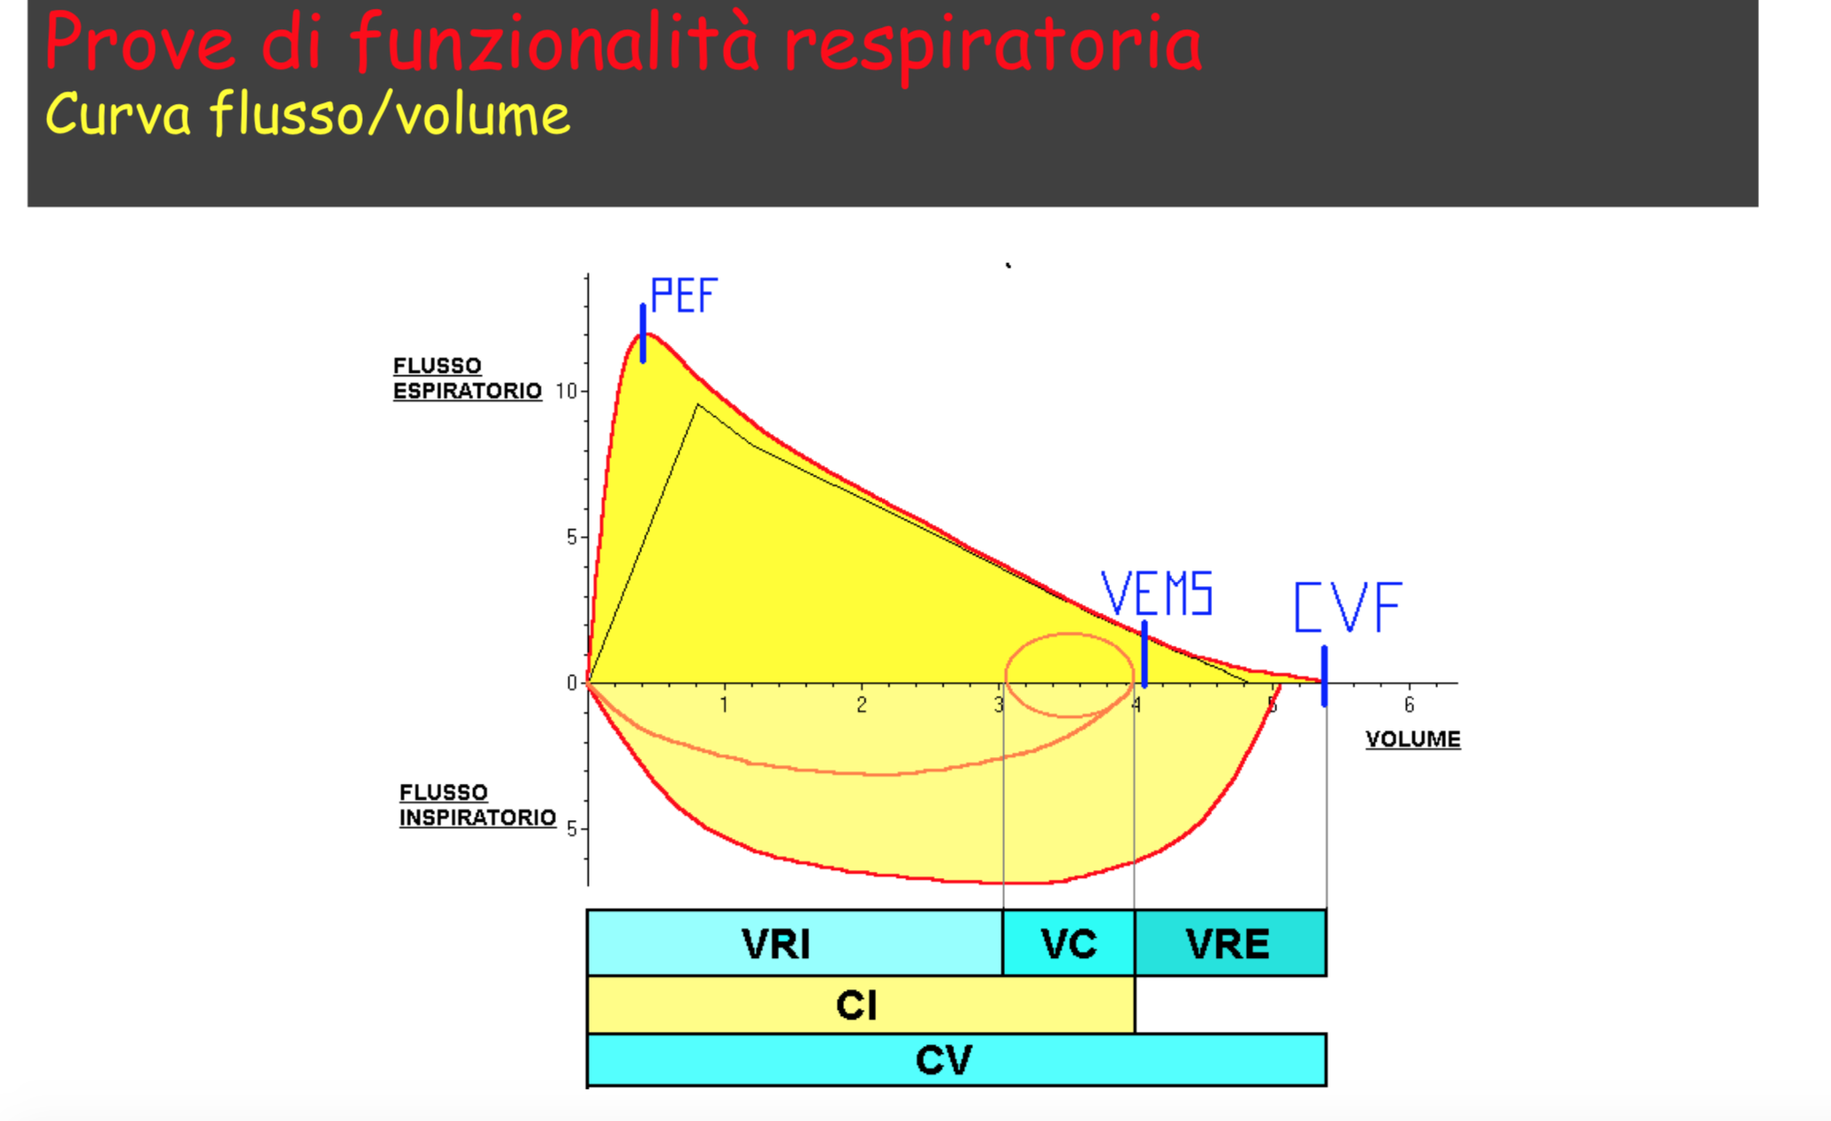
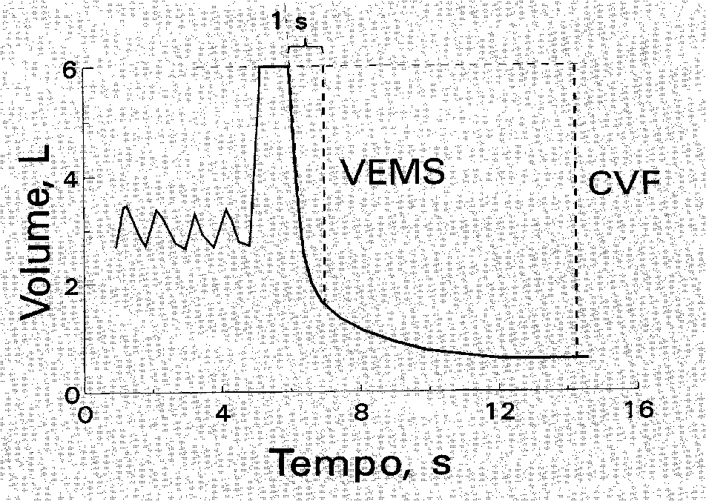
I parametri derivabili dalla curva volume tempo ( ad es. il FEV1- VEMS) non sono immediatamente visibili sulla curva F/V, ma vengono calcolati dallo spirometro come integrazione del flusso

Slide 5
LETTURA DEI PARAMETRI e successione dei vari step
Soddisfa i criteri di accettabilità?
si
Ci sono tre manovre accettabili?
Effettuare la spirometria
no
no
si
rispetta i criteri di riproducibilità?
no
si
Determinare FVC e FEV1 maggiori
Registrare e interpretare la spirometria
Determinare la «curva migliore» (quella con somma di FEV1 e FVC maggiore. Da questa determinare gli altri parametri
Notes:
Prima di effettuare la interpretazione bisogna verificare il rispetto dei criteri di accettabilità e riproducibilità e selezionare la curva migliore

Slide 6
SEQUENZA DI VALUTAZIONE DELLA SPIROMETRIA
Valutazione della morfologia delle Curve Volume-Tempo e Flusso-Volume per il riscontro di deficit funzionali e per il controllo di qualità della prova
Determinare la «curva migliore» (quella con somma di FEV1 e FVC maggiore). Da questa determinare gli altri parametri
Valutazione del rapporto FEV1/FVC: se inferiore al 5° percentile o a 0.70 indica un deficit ostruttivo di vario grado
Valutazione della Capacità Vitale (CV) e/o della Capacità Vitale Forzata (CVF): se inferiore al 5° percentile o al 80% del valore teorico indica un possibile deficit restrittivo di vario grado

Slide 7
Flow-chart di interpretazione del tracciato spirometrico
L’esame è accettabile?
FEV₁/FVC è ridotto?
Si
Si
No
Difetto ostruttivo
FVC è ridotto?
Sospetto difetto restrittivo
FVC è ridotto?
No
Si
No
Ostruzione pura
Si
Test normale
Test ulteriori
Sospetto difetto misto o iperinflazione
Reversibilità con i broncodilatatori
No
Test ulteriori (volumi polmonari)
Si
Ostruzione non reversibile
Ostruzione reversibile
Notes:
In questa flow chart il FEV1 ha poca evidenza ma in realtà è sostanziale nel rapporto FEV1/FVC iniziale; una sua riduzione incide pesantemente sul rapporto stesso.
Il FEV1 isolato è invece indispensabile nella stadiazione.

Slide 8
Nella precedente flow chart il FEV1 sembra avere poca evidenza ma in realtà è sostanziale nel rapporto FEV1/FVC iniziale; una sua riduzione incide pesantemente sul rapporto stesso.
Il FEV1 isolato è invece indispensabile nella stadiazione di gravità dei deficit ventilatori

Slide 9
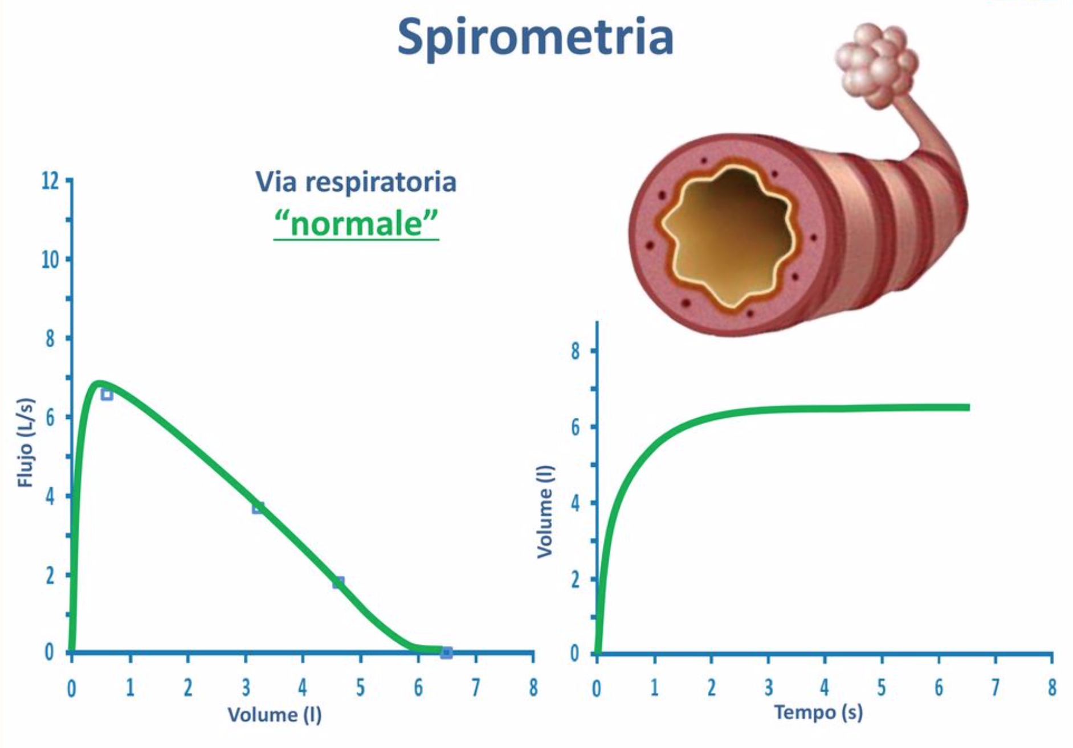
flusso

Slide 10
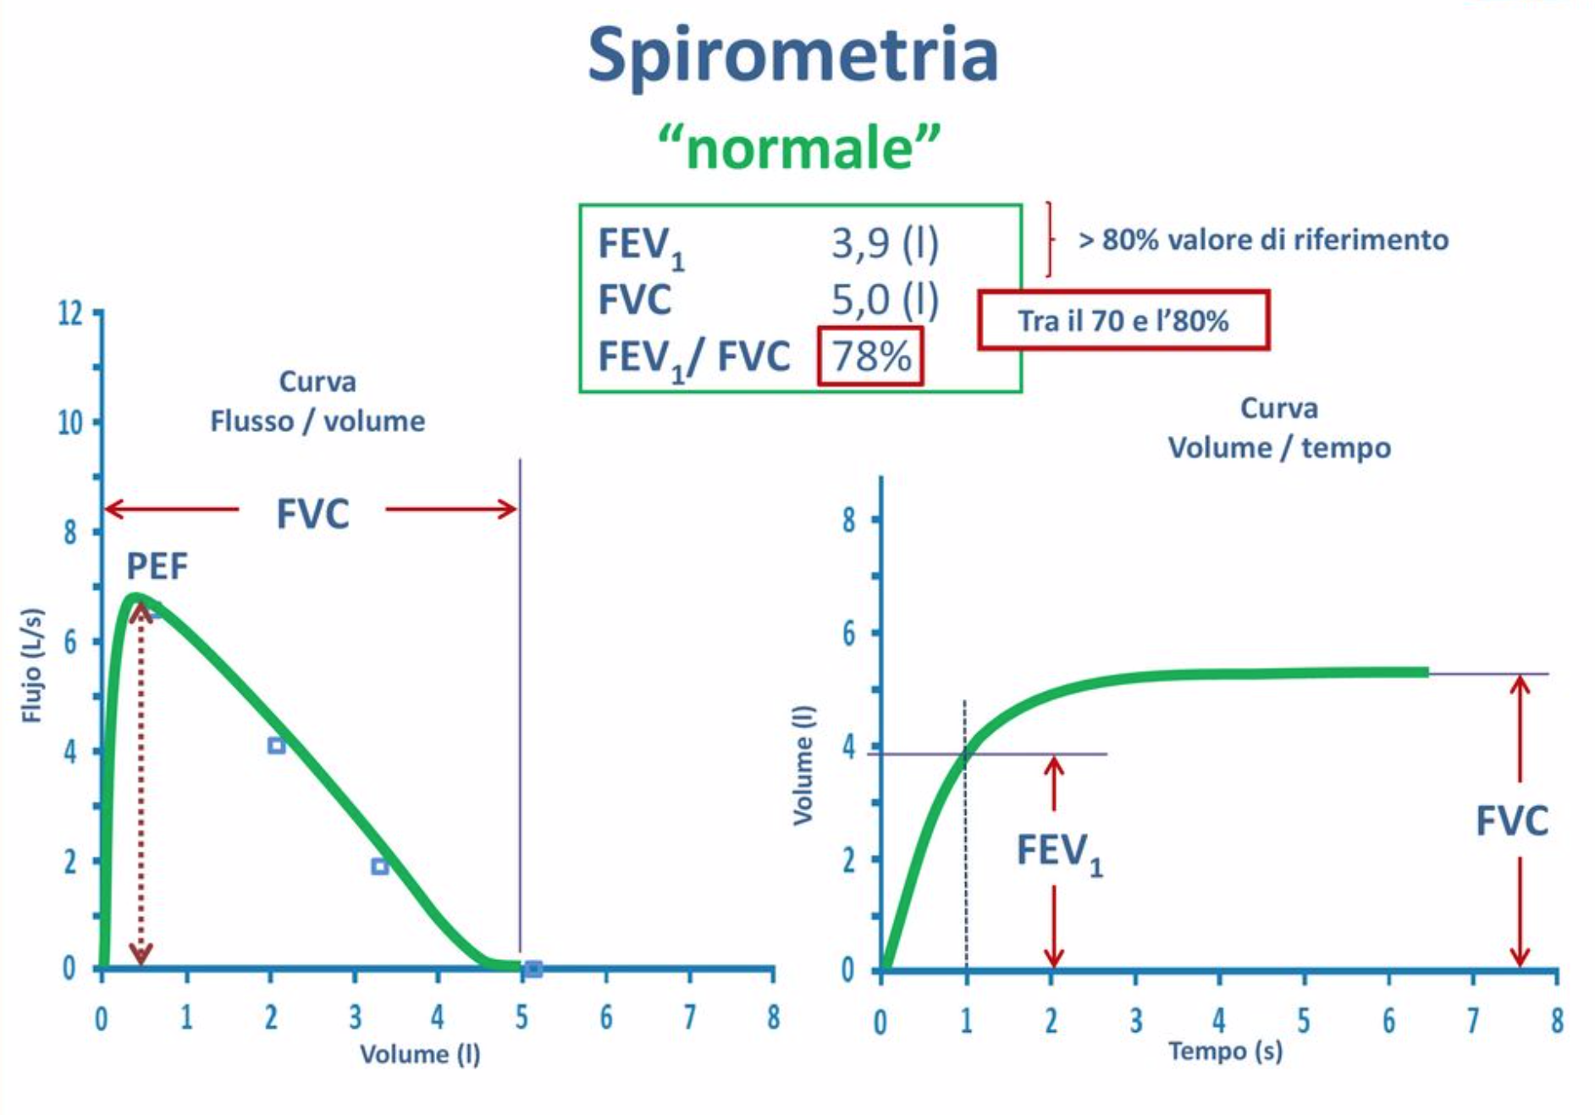
flusso

Slide 11
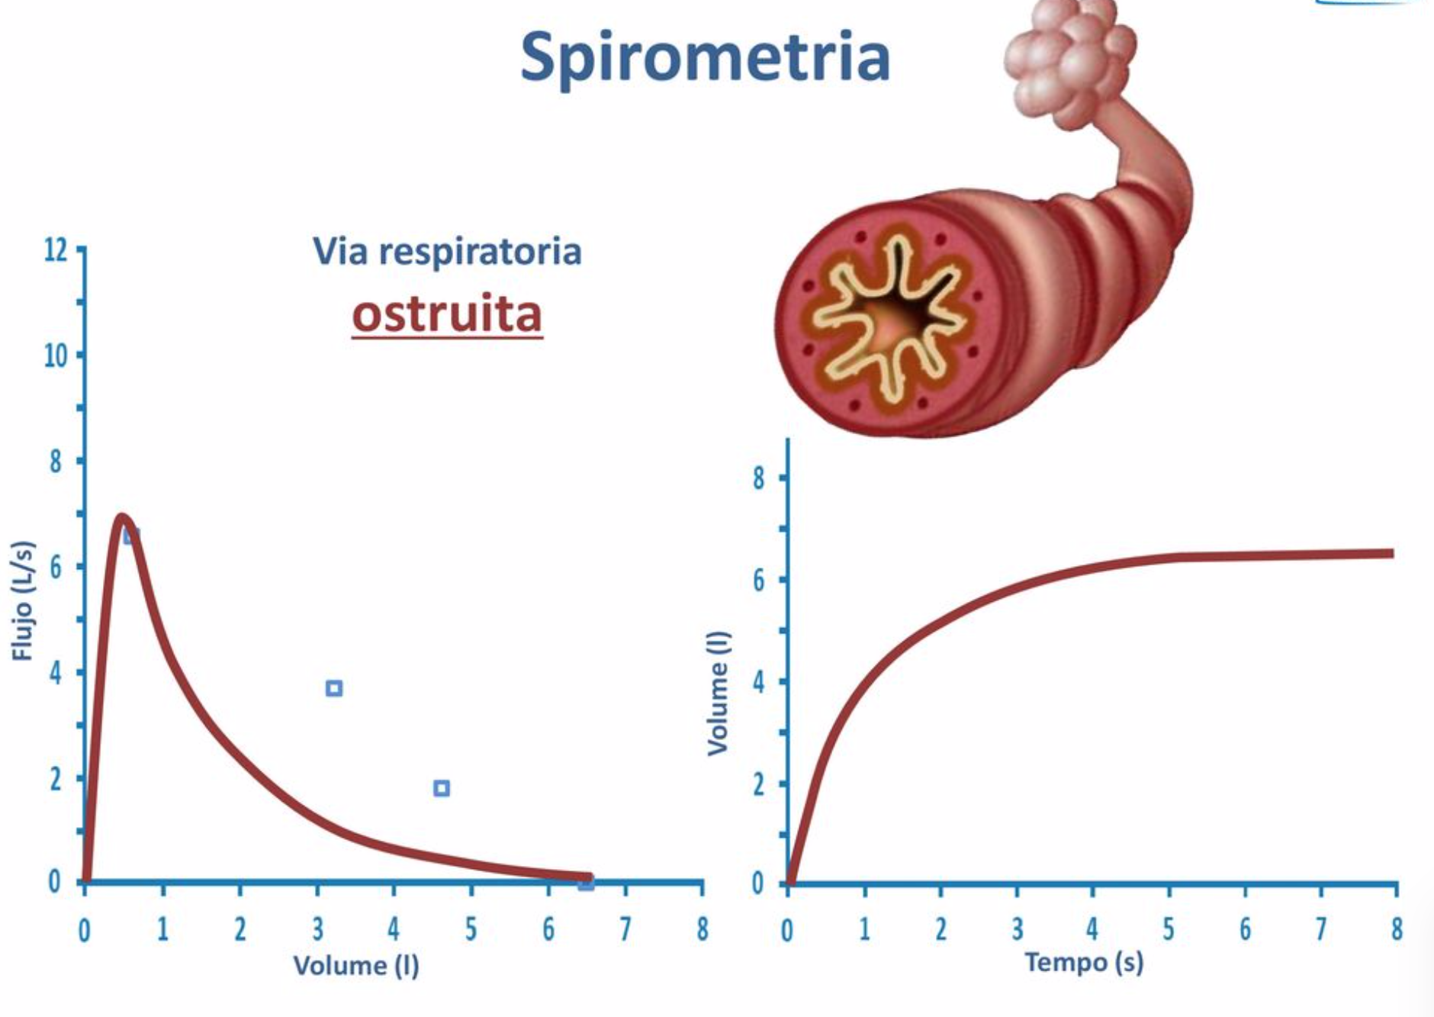
flusso

Slide 12
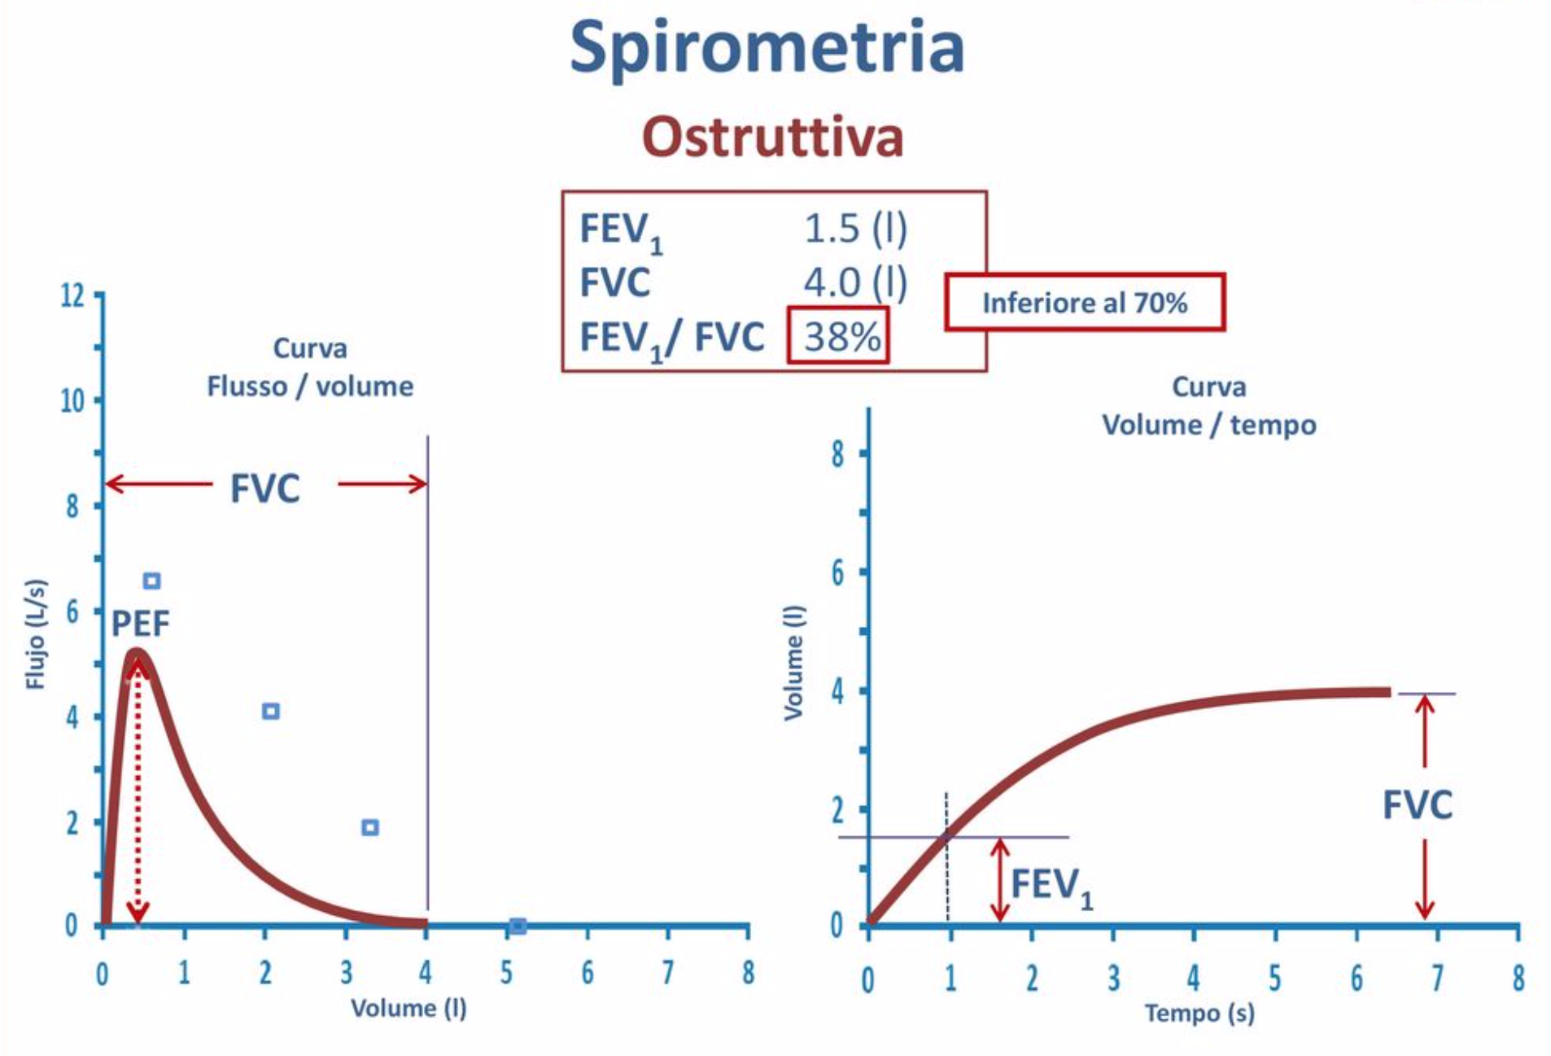
flusso

Slide 13
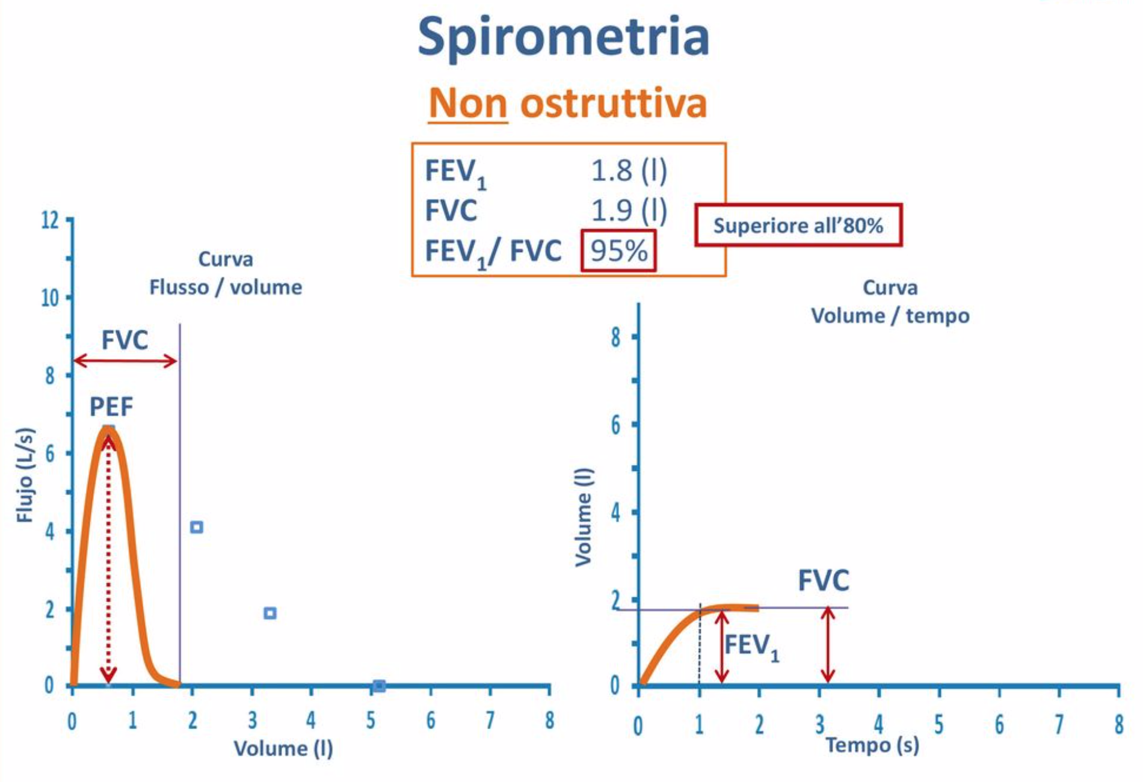
flusso
Sospetto quadro restrittivo da confermare con misura della CPT

Slide 14
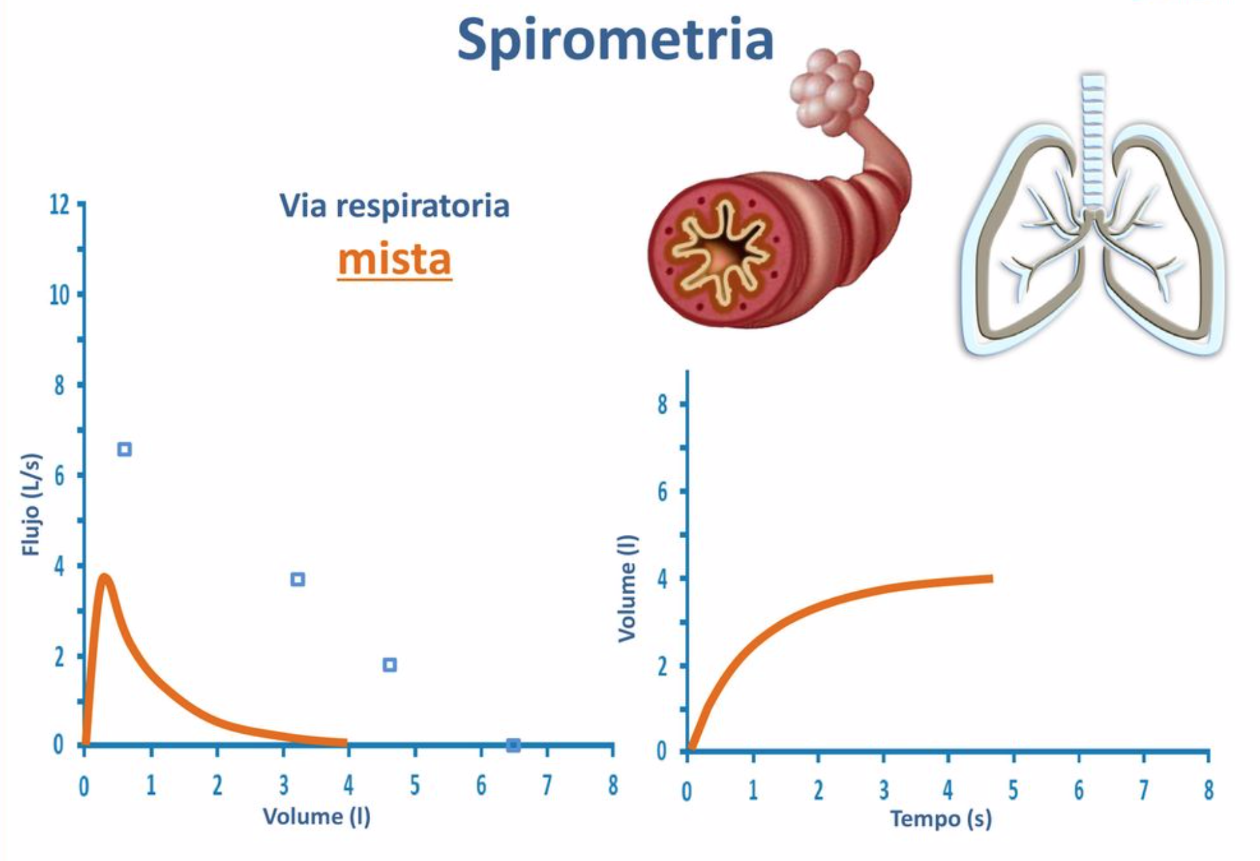
flusso

Slide 15
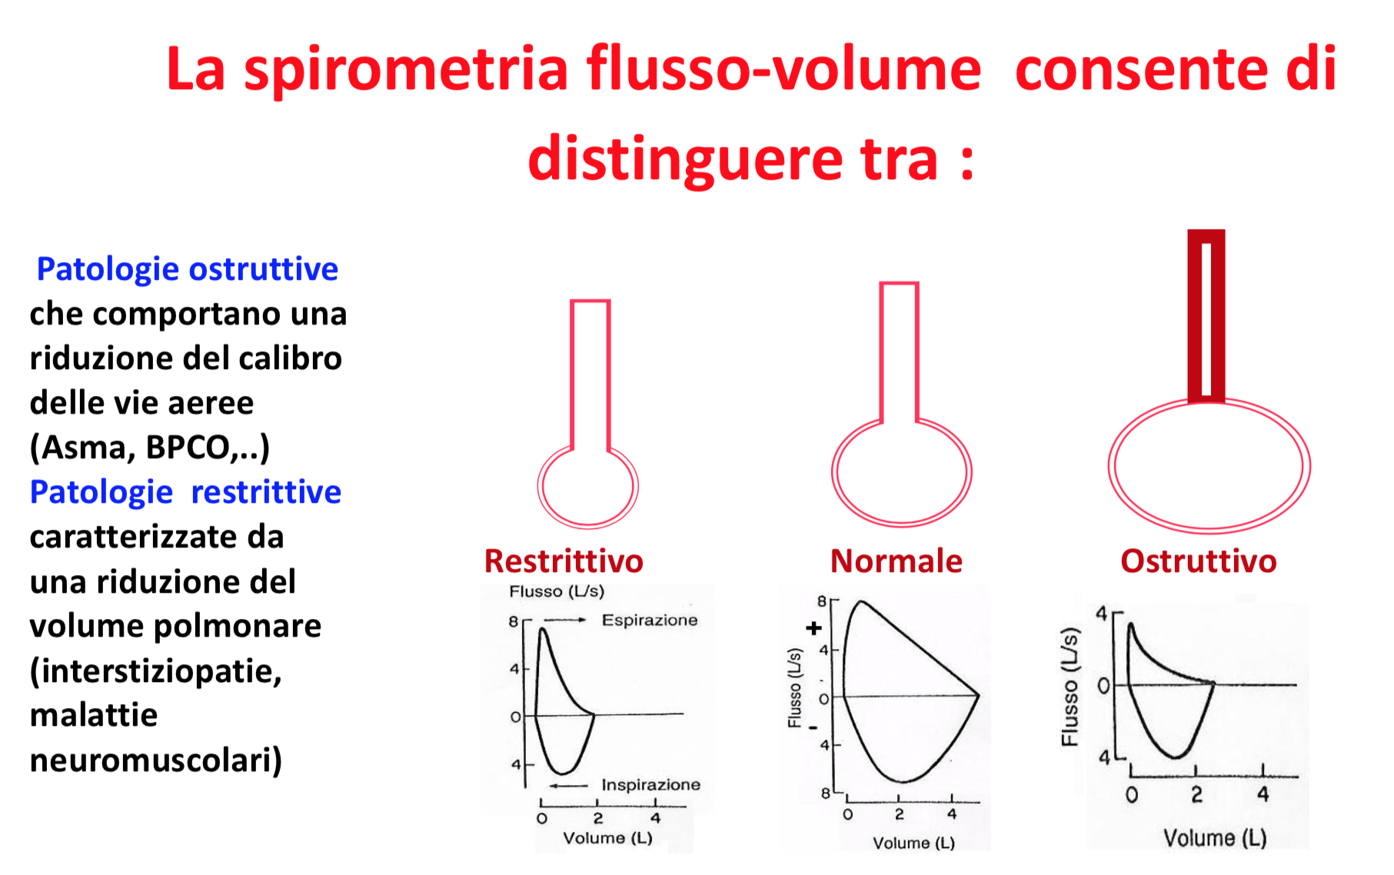
La spirometria consente di distinguere i diversi deficit funzionali: normale, ostruttivo e sospetto restrittivo (o misto)

Slide 16
Alterazione dei 3 principali parametri spirometrici nei diversi deficit funzionali normali, ostruttivi e sospetti restrittivi o misti
FVC FEV1 FEV1/FVC
NORMALE NORMALE NORMALE NORMALE
OSTRUTTIVO NORMALE RIDOTTO RIDOTTO
O RIDOTTA
RESTRITTIVO RIDOTTA RIDOTTO NORMALE
MISTO RIDOTTA RIDOTTO RIDOTTO

Slide 17
Test di espirazione forzata
Interpretazione
Indici Funzionali
Sospetto Deficit
ventilatorio
di tipo restrittivo
deficit
ventilatorio
di tipo ostruttivo
CVF (FVC)
Capacità Vitale Forzata
Normale o diminuita
Diminuita
VEMS (FEV1)
Volume Espiratorio Massimo nel primo Secondo
Diminuito in modo
proporzionale
alla CVF
Diminuito più
della CVF
VEMS/CVF %
(FEV1/FVC%)
Normale
Diminuito

Slide 18
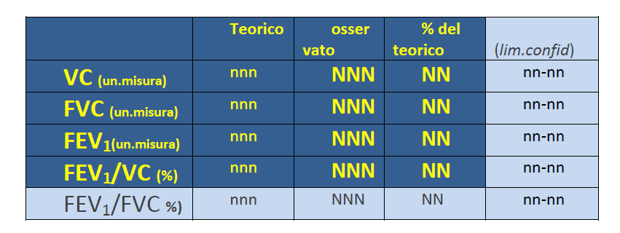
PARAMETRI FUNZIONALI PRESENTI SUL REPORT SPIROMETRICO
PEF nnn NNN NN
LA REFERTAZIONE QUINDI TERRA’ CONTO DELLE ALTERAZIONI, RISPETTO AI VALORI TEORICI, DELLA CV, FVC, FEV1, FEV1/VC ( OPZIONALE FEV1/FVC E PEF).
NATURALMENTE L’ANALISI NUMERICA INTEGRA L’ANALISI MOLTO IMPORTANTE DELLA MORFOLOGIA DELLE CURVE

Slide 19
La refertazione della spirometria prevede una prima definizione qualitativa del deficit (ostruttivo, restrittivo, misto) e successivamente una quantizzazione dello stesso (lieve, medio, elevato)
Avendo già chiarito che la spirometria semplice consente di definire deficit di tipo ostruttivo e solo di sospettare i deficit di tipo restrittivo e misto, si propone di seguito la graduazione dei deficit di tipo ostruttivo

Slide 20
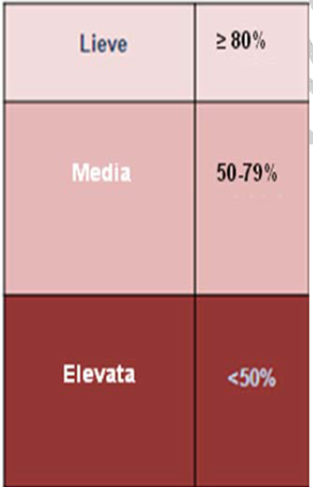
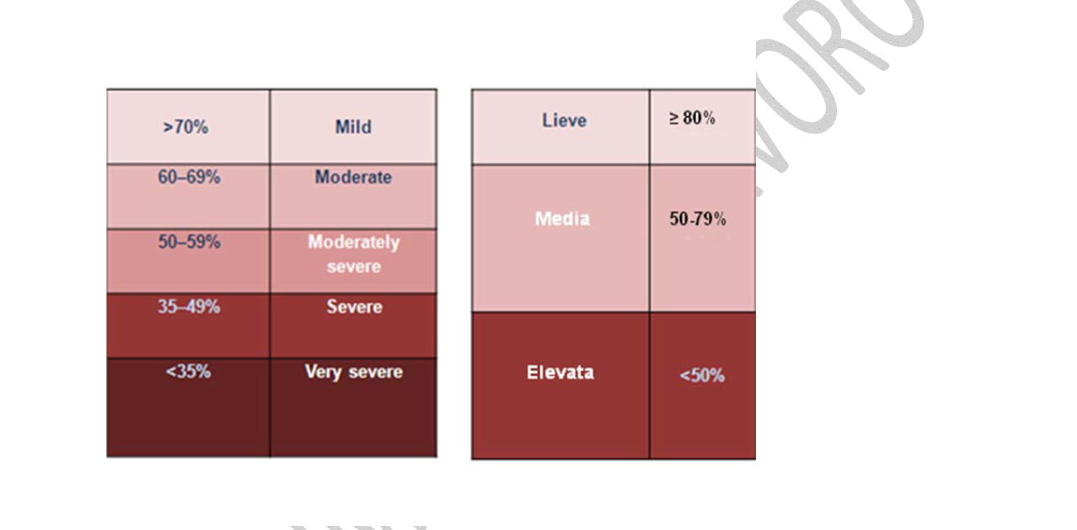
ANALISI E INTERPRETAZIONE
Spirometria semplice
A
B
Si propone di adottare una gradazione “semplificata” (A) della compromissione funzionale, definendo tre soli livelli di gravità: lieve, medio, elevato in base alla riduzione del FEV1 rispetto ai valori teorici

Slide 21
…. quindi:
Un deficit ventilatorio viene qualificato come ostruttivo in presenza di riduzione del FEV1/FVC ( o FEV1/VC)
E viene quantificato in base alla riduzione del FEV1 rispetto ai valori teorici:
LIEVE : FEV1> o = 80% del pred
MEDIO : FEV1 tra il 79 e 50% del pred
ELEVATO: FEV1 < 50% del pred

Slide 22
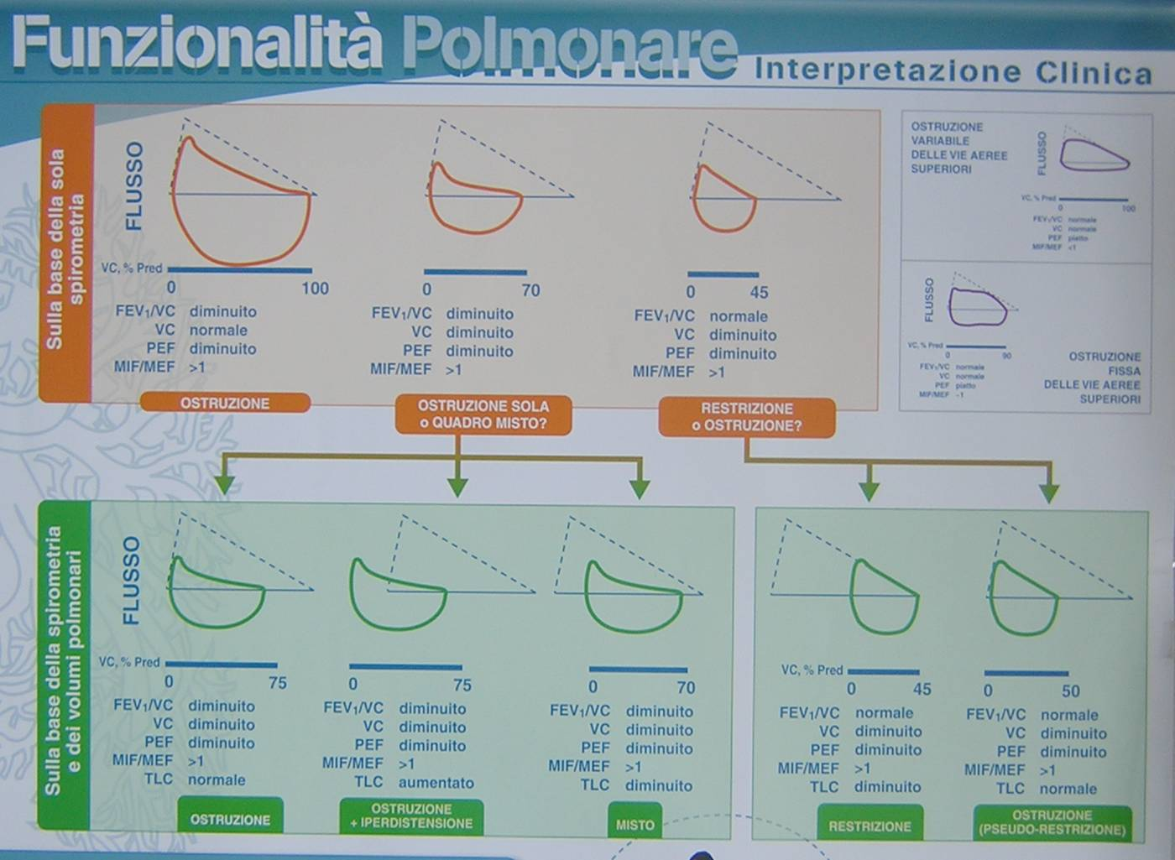
Brusasco, Irvin, Pellegrino

Slide 23
Esempi di refertazione di spirometrie
N.B. le refertazioni automatiche effettuate dalle apparecchiature sono generalmente inaffidabili. Si sconsiglia di tenerne conto e, quindi, per l’interpretazione del test è necessario procedere con la valutazione della morfologia delle curve e delle variazioni dei parametri rispetto ai valori predetti

Slide 24
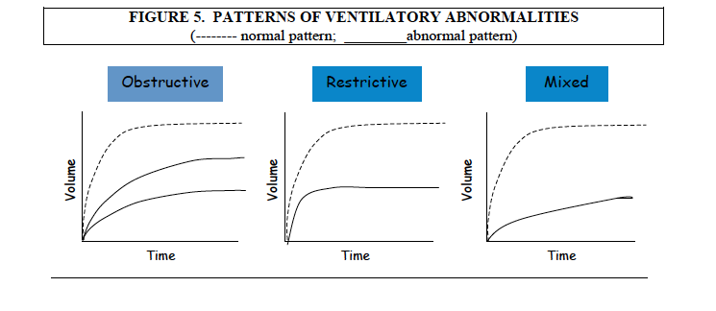
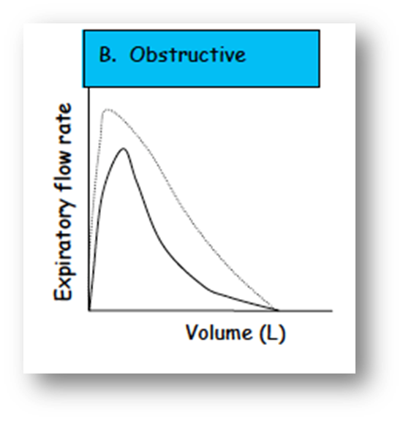
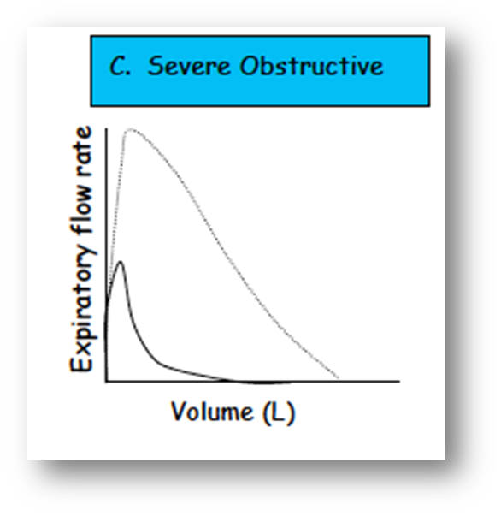
Curva tempo-volume patologica: pattern ostruttivo
Morfologie di curve orientative
Curva flusso volume pattern ostuttivo
Notes:
Il pattern ostruttivo è caratterizzato sullo spirogramma (curva volume-tempo) da una lenta crescita del volume nel tempo, un lungo tempo di espirio e, nei casi più gravi, dall’impossibilità di individuare un vero e proprio plateau.
L’ostruzione, o ridotta capacità di generare flusso alla bocca è legato a due componenti (presenti singolarmente o insieme):
Ostruzione bronchiale
Ridotto ritorno elastico del polmone (enfisema)
Le patologie che più spesso condizionano questo quadro sono l’asma (solo in periodi di scarso controllo o cronicamente nei pazienti che sviluppano ostruzione fissa al flusso), la BPCO e le bronchiectasie.
Mettere test di broncodilatazione per distinguere asma da BPCO?
Nella BPCO fondamentale per la diagnosi, il follow-up e la valutazione prognostica della malattia.

Slide 25
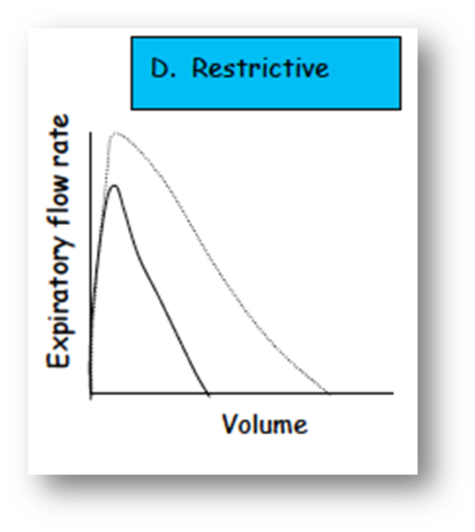
Curva tempo-volume patologica: pattern restrittivo
Morfologie di curve orientative
Curva flusso volume patologica: pattern restrittivo
Notes:
L’aspetto tipico dello spirogramma nel caso di pattern restrittivo è di una rapida crescita (anche più rapida della curva attesa), plateau facilmente individuabile e precoce, scarsa altezza della curva (bassi volumi).
Va assolutamente ricordato che la certezza della restrizione richiede la misura della capacità polmonare totale (CPT o TLC); quindi la spirometria può porre il sospetto che però va sempre confermato con un successivo esame (diluizione dei gas o pletismografia corporea).
Dal punto di vista clinico il quadro restrittivo è riconducibile ad una serie di condizioni facilmente ricordabili con l’acronico PAINT:
P: patologie Pleuriche (es. versamento pleurico)
A: patologie Alveolari (es. polmonite, neoplasia)
I: patologie Interstiziali (es. fibrosi polmonare)
N: patologie Neuromuscolari (es SLA)
T: patologie della gabbia Toracica (es. cifoscoliosi)

Slide 26
CV 112% pred
Buona la cooperazione del paziente nella esecuzione del test
FEV1/VC e FEV1/ FVC ridotto: deficit ostruttivo
FEV1 nei limiti : grado lieve
Deficit ventilatorio ostruttivo di grado lieve
Notes:
Buona la cooperazione del paziente nella esecuzione del test
Deficit ventilatorio ostruttivo di grado lieve

Slide 27
CV 88% pred
2
Buona la cooperazione del paziente nella esecuzione del test
FEV1/VC e su FVC ridotto: deficit ostruttivo
FEV1 ridotto : grado medio
Deficit ventilatorio ostruttivo di grado medio
Notes:
Ostruzione media

Slide 28
CV 85% pred
Buona la cooperazione del paziente nella esecuzione del test
FEV1/VC e su FVC ridotto: deficit ostruttivo
FEV1 ridotto : grado medio
Deficit ventilatorio ostruttivo di grado medio
Notes:
Ostruzione media

Slide 29
CV 98% pred
Buona la cooperazione del paziente nella esecuzione del test
FEV1/VC e su FVC ridotto: deficit ostruttivo
FEV1 ridotto : grado elevato
Deficit ventilatorio ostruttivo di grado elevato
Notes:
Ostruzione moderatamente grave

Slide 30

FEV1/VC e su FVC ridotto: deficit ostruttivo
FEV1 ridotto ( grado elevato)
FVC ridotta (69% pred)
Sospetto deficit ventilatorio misto
Deficit ventilatorio ostruttivo di grado elevato con iperinflazione
Utile integrazione con dati clinici e spirometria globale
Notes:
Ostruzione grave e possibile restrizione moderata

Slide 31
… ma siamo sicuri di non poter «chiudere» la refertazione di questa spirometria?
In effetti nel precedente report non veniva riportata la CV lenta ma solo la FVC.
la disponibilità di questo parametro in alcuni casi può essere dirimente

Slide 32
Nei pazienti con ostruzione marcata, come in questo caso, durante la esecuzione della FVC, le vie aeree tendono a chiudersi precocemente provocando una sottostima numerica. La esecuzione della manovra lenta, che precede la forzata, ci fornisce un valore di capacità vitale normale che ci esclude la componente restrittiva ( o mista) e ci consente di concludere per deficit ostruttivo di grado elevato
Notes:
Valutando prima la CV Lenta si esclude restrizione: ostruzione grave

Slide 33
CV 88% pred
Caso analogo al precedente: deficit ostruttivo di grado elevato.
la presenza di una CV lenta normale esclude componenti di restrizione ed orienta ( anche in base alla morfologia della curva) per presenza di iperinflazione ed enfisema
Notes:
Ostruzione grave e possibile restrizione lieve

Slide 34
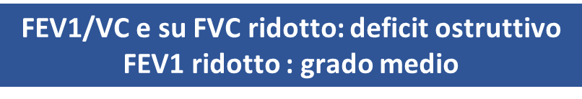
CV 96% pred
Buona la cooperazione del paziente nella esecuzione del test
Deficit ventilatorio ostruttivo di grado medio
Notes:
Ostruzione moderata

Slide 35
Considerazione: abbiamo detto che la refertazione parte dall’analisi dell’indice di Tiffeneau. Dagli esempi precedenti si comprende che nelle forme ostruttive, in particolare quelle più compromesse, sia utile usare il rapporto FEV1/VC piuttosto che FEV1/FVC, perché la FVC potrebbe essere sottostimata
Per cui più correttamente la flow chart andrebbe scritta così come di seguito indicato e, quindi, bisogna sempre eseguire la manovra lenta prima di eseguire quella forzata

Slide 36
Flow-chart di interpretazione del tracciato spirometrico
integrata
L’esame è accettabile?
FEV₁/FVC o FEV1/VC è ridotto?
Si
Si
No
Difetto ostruttivo
FVC o VC è ridotto?
Sospetto difetto restrittivo
FVC o VC è ridotto?
No
Si
No
Ostruzione pura
Si
Test normale
Test ulteriori
Sospetto difetto misto o iperinflazione
Reversibilità con i broncodilatatori
No
Test ulteriori (volumi polmonari)
Si
Ostruzione non reversibile
Ostruzione reversibile
Notes:
In questa flow chart il FEV1 ha poca evidenza ma in realtà è sostanziale nel rapporto FEV1/FVC iniziale; una sua riduzione incide pesantemente sul rapporto stesso.
Il FEV1 isolato è invece indispensabile nella stadiazione.

Slide 37
CV 45% pred
FEV1/VC % 82 93 116
Buona la cooperazione del paziente nella esecuzione del test (manca la parte inspiratoria della F/V)
FEV1/VC e su FVC normale:
SOSPETTO DEFICIT RESTRITTIVO
NECESSARIA INTEGRAZIONE CON I DATI CLINICO-ANAMNESTICI E RICHIESTA DI SPIROMETRIA GLOBALE PER CONFERMA DELLA DIAGNOSI E DELLA QUANTIFICAZIONE DEL DEFICIT
Notes:
RESTRIZIONE GRAVE

Slide 38
Buona la cooperazione del paziente nella esecuzione del test
FEV1/VC e su FVC normale:
SOSPETTO DEFICIT RESTRITTIVO
NECESSARIA INTEGRAZIONE CON I DATI CLINICO-ANAMNESTICI E RICHIESTA DI SPIROMETRIA GLOBALE PER CONFERMA DELLA DIAGNOSI E DELLA QUANTIFICAZIONE DEL DEFICIT RESTRITTIVO
Notes:
Restrizione moderata
Notare FEV1/FVC > 100%

Slide 39


Caso clinico n.1
Storia clinica:
Paziente di anni 40, sesso M Fumatore di 10 sig/die da 15 anni Anamnesi patologica negativa Esegue il test per idoneità sportiva

Slide 40

Flusso
Misurazione Valore teorico
%teorico
CVF (L) | 3,27 | 3,69 | 89
VEMS (L) | 2,93 | 3,10 | 94
VEMS/CVF (%) | 89 | 84
Volume

Slide 41


Caso clinico n.1
Interpretazione:
Quadro funzionale a riposo di nei limiti della norma.
Ipotesi diagnostica:
Alla luce dell’anamnesi silente e dell’assenza di sintomi non è indicato ulteriore approfondimento diagnostico

Slide 42
Caso clinico n.2
Storia clinica:
Paziente di anni 70, sesso M
Fumatore di 20 sig/die da circa 50 anni
Anamnesi: riferita dispnea modesta per sforzi intensi, tosse con espettorazione mucosa prevalentemente mattutina

Slide 43
Caso clinico n.2
Misurazione Valore teorico
%teorico
Flusso
CVF (L) | 2,62 | 2,82 | 93
VEMS (L) | 1,34 | 1,98 | 68
VEMS/CVF (%) | 51 | 70
Volume

Slide 44
Caso clinico n.2
Interpretazione:
Quadro funzionale a riposo di tipo ostruttivo di media entità
Completamento diagnostico
test di reversibilità

Slide 45


Flusso
Misura
Valore teor. %teorico Post BD%
CVF (L) | 2,62 | 2,82 | 93 | +7
VEMS (L) | 1,34 | 1,98 | 68 | +6
VEMS/CVF (%) | 51 | 70
Curva di base
Curva dopo BD
Volume

Slide 46

Interpretazione:
Non significativa reversibilità dopo broncodilatatore
Ipotesi diagnostica:
BPCO con ostruzione media scarsamente reversibile in acuto

Slide 47

Storia clinica:
Paziente di anni 67, sesso M
Fumatore di 30 sig/die per circa 50 anni fino a 2 aa fa
Anamnesi: riferita dispnea a riposo e per piccoli sforzi, tosse con espettorazione mucosa prevalentemente mattutina, frequenti episodi di riacutizzazione bronchitica.

Slide 48
Caso clinico n.3
flusso
Misurazione |  | valore teorico | %teorico
CVF (L) | 1,73 | 4,11 | 42
VEMS (L) | 0,48 | 3,18 | 15
VEMS/CVF (%) | 28 | 77
Volume

Slide 49
Caso clinico n.3
Interpretazione:
Quadro funzionale a riposo di ostruzione molto grave Completamento diagnostico
test di reversibilità
pletismografia (misura della capacità polmonare e del volume residuo) Emogasanalisi arteriosa

Slide 50


Misura
Valore teor.
%teor.
Post BD%
CVF (L) | 1,73 | 4,11 | 42 | +12
VEMS (L) | 0,48 | 3,18 | 15 | +9
VEMS/CVF (%) | 28 | 77
CPT (L) | 7,62 | 6,39 | 119
VR (L) | 5,89 | 2,28 | 258
Flusso
Curva di base Curva dopo BD
Volume

Slide 51

Interpretazione:
Non significativa reversibilità dopo broncodilatatore ??;
marcata sovradistensione polmonare con aumento del volume residuo. Emogasanalisi arteriosa:
Scambi intrapolmonari dei gas ai limiti della norma Ipotesi diagnostica:
BPCO con ostruzione molto grave con segni funzionali di enfisema polmonare assenza di insufficienza respiratoria a riposo

Slide 52

Storia clinica:
Paziente di anni 18,
Sesso M Non fumatore
Anamnesi patologica: rinocongiuntivite dall’età di 6 anni, riferisce da circa 1 anno tosse secca da sforzo e wheezing notturno

Slide 53

rco
Flusso
 | Misurazione |  | teorico | %teo
 | CVF (L) | 5,37 | 4,67 | 115
 | VEMS (L) | 3,88 | 4,02 | 96
 | VEMS/CVF (%) | 72 | 86
Volume

Slide 54
Interpretazione:
Quadro funzionale a riposo nei limiti della norma.
Completamento diagnostico:
Prick test per allergeni inalanti, Test di stimolazione bronchiale con metacolina

Slide 55


Prick test per allergeni inalanti:
Positivo per Parietaria, graminacee ed acari
Test di stimolazione bronchiale con metacolina:
PD20: 200 mcg con caduta del VEMS del 45% Test indicativo per grave iperreattività bronchiale aspecifica (IBA)
Ipotesi diagnostica:
Asma bronchiale in soggetto atopico.

Slide 56

Storia clinica:
Paziente di anni 55, sesso M
Fumatore di 30 sig/die per circa 35 anni fino a 2 aa fa
Anamnesi: 2 anni fa intervento di lobectomia polmonare per Ca squamoso, riferisce dispnea a riposo e per piccoli sforzi, tosse con espettorazione mucosa prevalentemente mattutina, frequenti episodi di riacutizzazione bronchitica.

Slide 57

Flusso
 | Misurazione Val |  | valore teorico | %teorico
 | CVF (L) | 1,85 | 4,60 | 40
 | VEMS (L) | 0,92 | 3,33 | 28
 | VEMS/CVF (%) | 50 | 72
Volume

Slide 58
Interpretazione:
Sospetto quadro funzionale a riposo di tipo misto, di grave entità.
Completamento diagnostico test di reversibilità
pletismografia (misura della capacità polmonare e del volume residuo) Emogasanalisi arteriosa

Slide 59

Flusso
Misura
Valore pred %pred Post BD%
CVF (L) | 1,85 | 4,60 | 40 | +12
VEMS (L) | 0,92 | 3,33 | 28 | +10
VEMS/CVF (%) | 50 | 72 |  | +15
CPT (L) | 3.82 | 6,75 | 58
VR (L) | 1.97 | 2.15 | 91
Curva di base
Curva dopo BD
Volume

Slide 60

Interpretazione:
Non significativa reversibilità dopo broncodilatatore ??; Marcata restrizione polmonare.
Non segni di sovradistensione polmonare .
Emogasanalisi arteriosa:
Scambi intrapolmonari dei gas ai limiti della norma
Ipotesi diagnostica:
BPCO in paziente con deficit misto da esiti di lobectomia polmonare

Slide 61
Ostruzione delle alte vie
Quadri rari
Ostruzione fissa (intra o extra toracica):
  neoplasia, corpo estraneo, stenosi tracheale, gozzo, ecc.
Ostruzione variabile extra toracica:
  paralisi delle corde vocali, debolezza o flaccidità dei mm. faringei (come avviene nella s. delle apnee ostruttive), ecc.
Ostruzione variabile intra toracica:
  tracheomalacia, ecc.

Slide 62
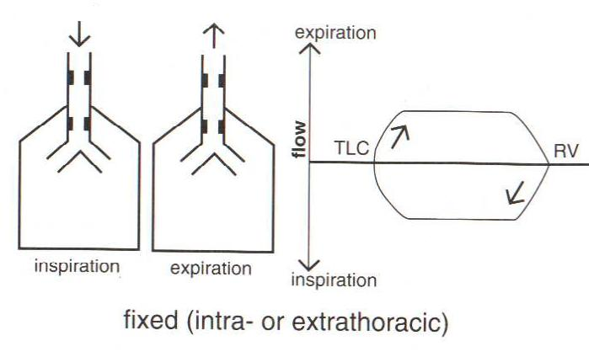
Quadri spirometrici rari
Notes:
Neoplasia, corpo estraneo

Slide 63
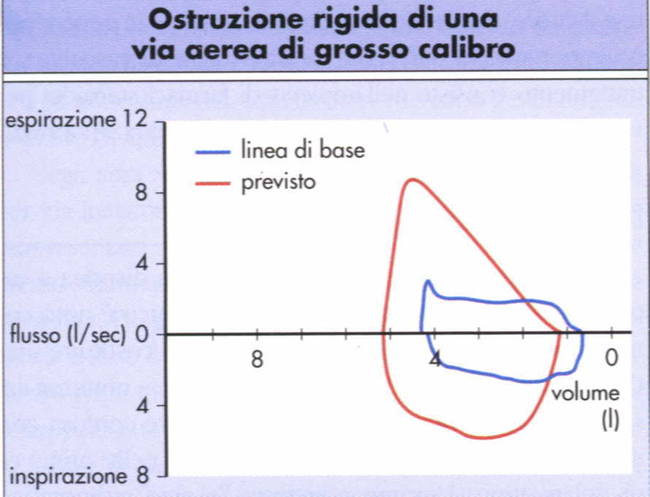
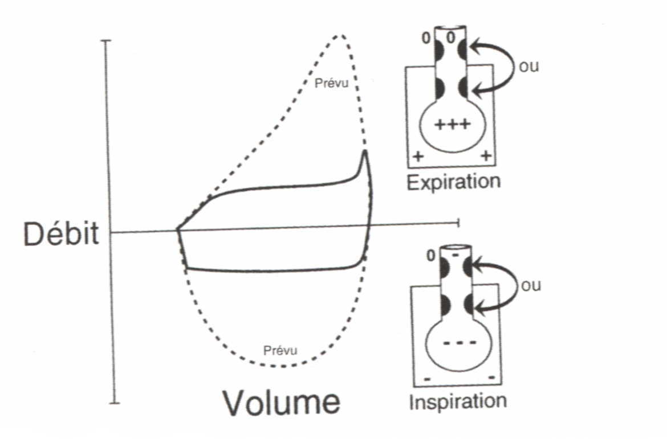

Slide 64
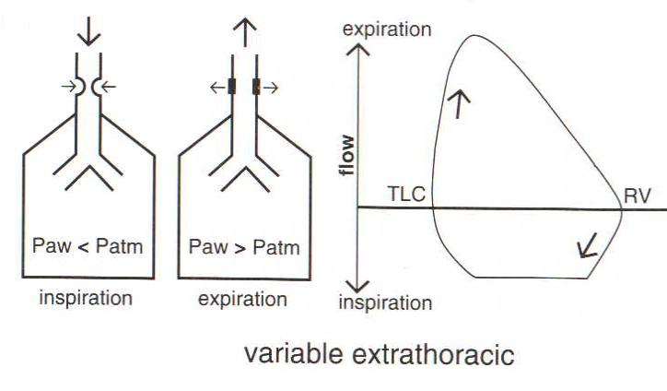
Quadri spirometrici rari
Notes:
Ad es.: paralisi delle corde vocali, debolezza o flaccidità dei mm. Faringei (come avviene nella s. delle apnee ostruttive), ecc.

Slide 65
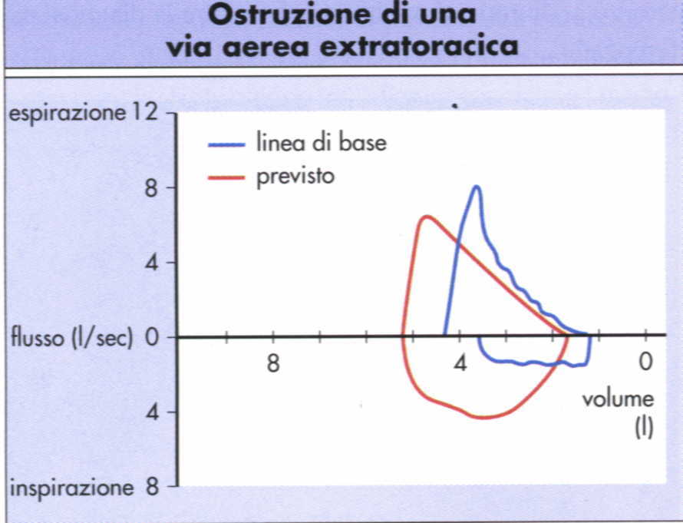
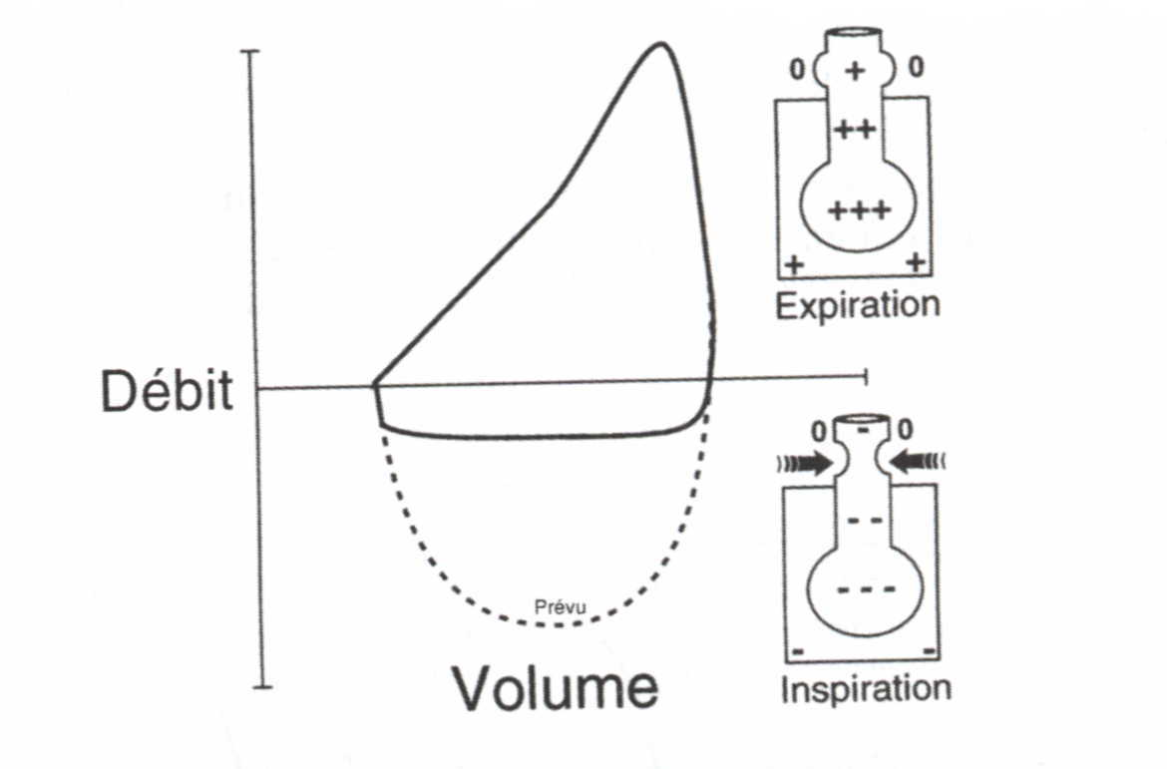

Slide 66
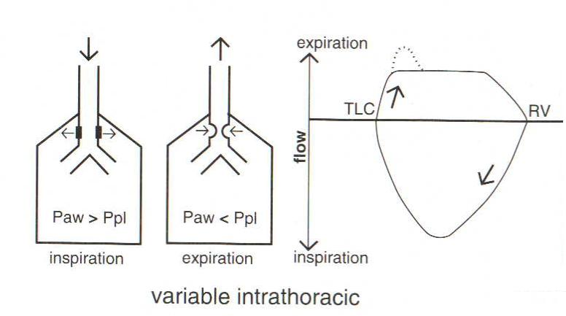
Quadri spirometrici rari
Notes:
tracheomalacia

Slide 67
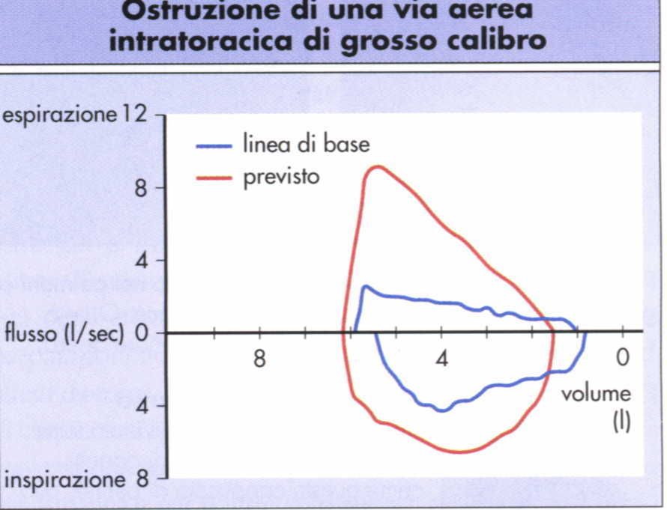
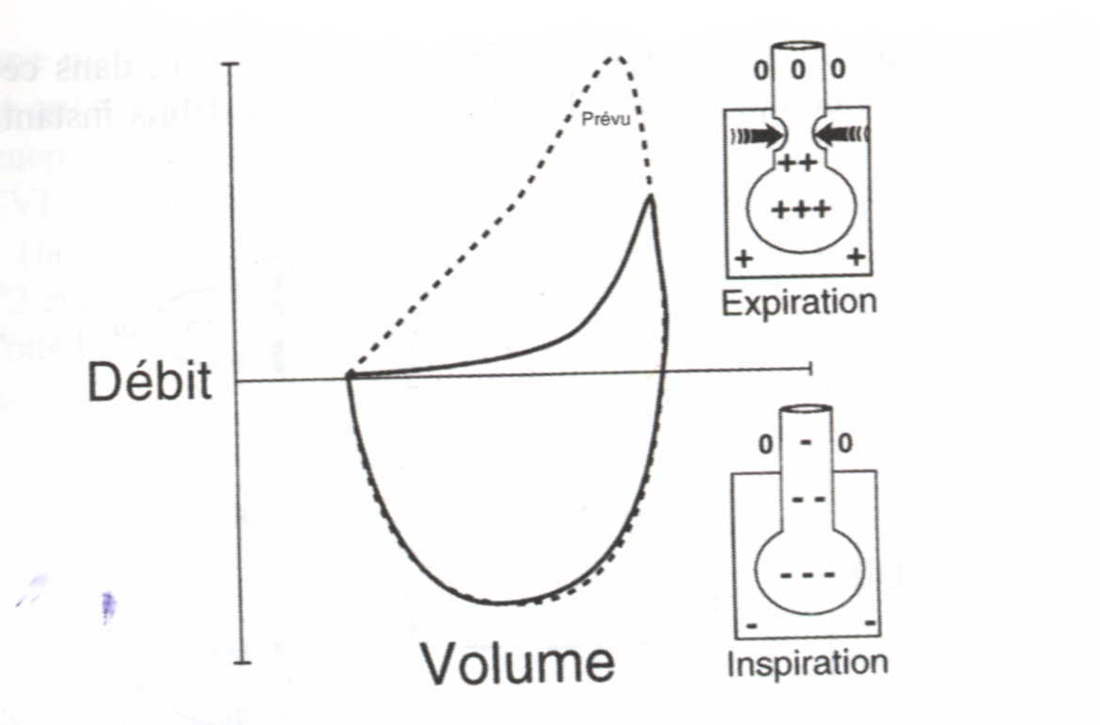

Slide 68
Ostruzione delle vie aeree basse ed alte

Slide 69
N.B. la refertazione delle spirometrie la cui morfologia depone per ostruzione delle alte vie aeree, non seguono le regole delle altre spirometrie patologiche (ostruttiva, restrittiva, mista, lieve, media elevata), deve solo essere descritta l’alterazione della curva ed il probabile meccanismo responsabile, ad es.
«curva spirometrica compatibile con ostruzione fissa delle vie aeree intratoraciche» è fondamentale la raccolta di dati anamnestici ed in casi dubbi inviare allo specialista per approfondimento

